Slide 2
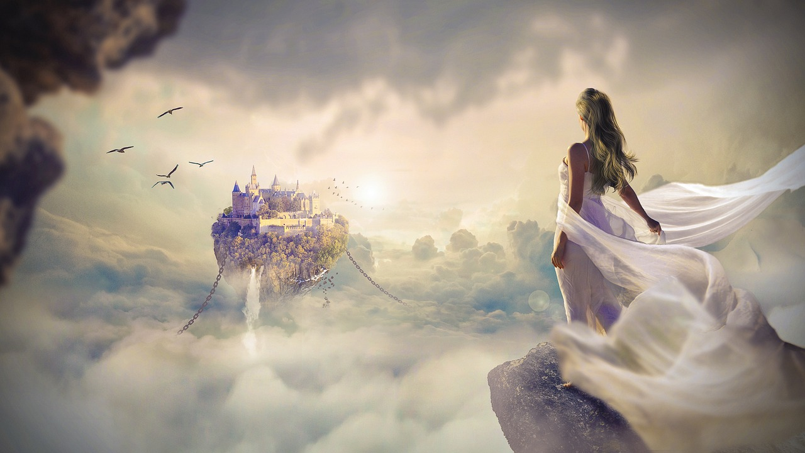
Definición de Mujeres
Las mujeres son seres humanos con diferentes características, capacidades y habilidades.

Slide 3
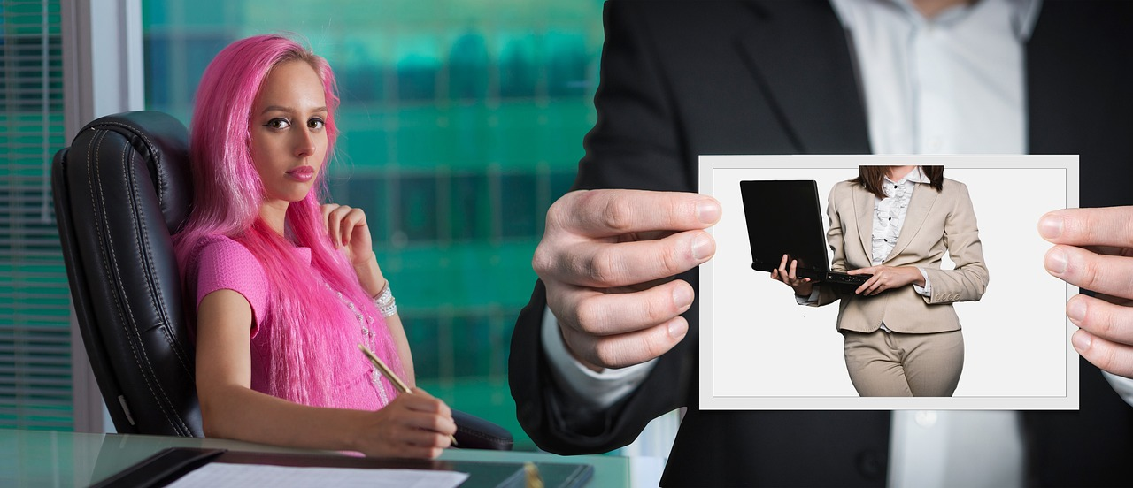
Roles de las Mujeres
Las mujeres desempeñan diferentes roles en la sociedad como líderes, trabajadoras, madres, amigas y más.

Slide 4
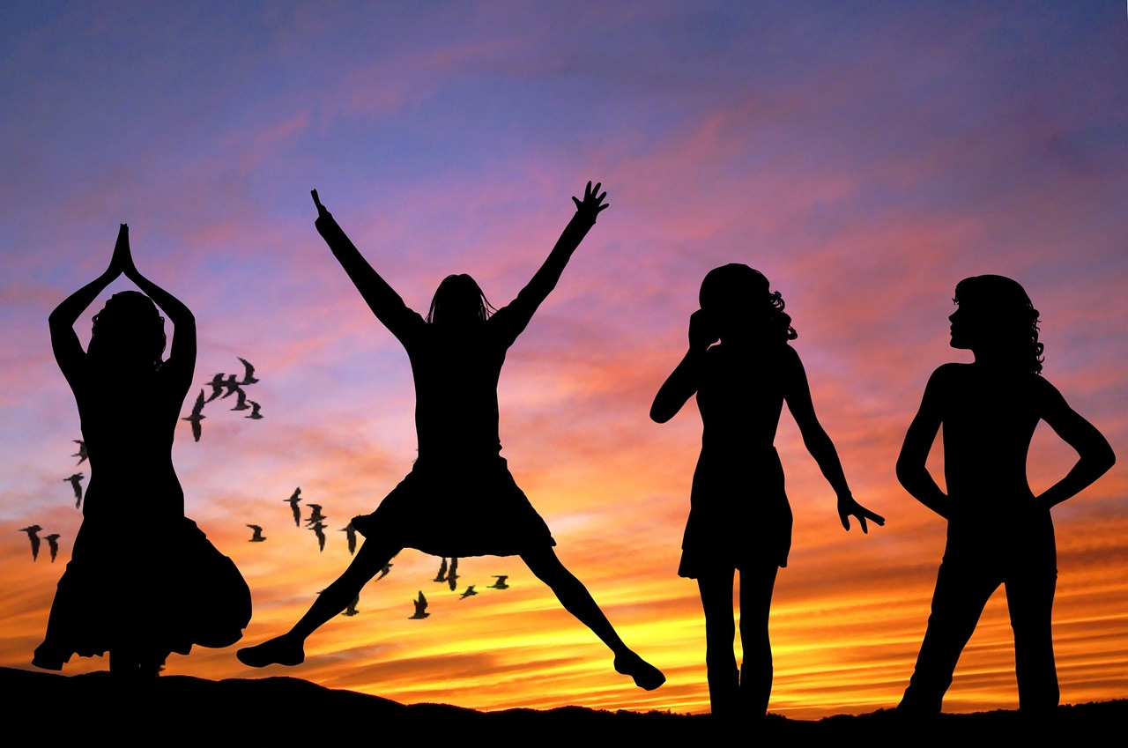
Logros de las Mujeres
Las mujeres han logrado grandes logros a lo largo de la historia en todos los campos de la vida.

Slide 5
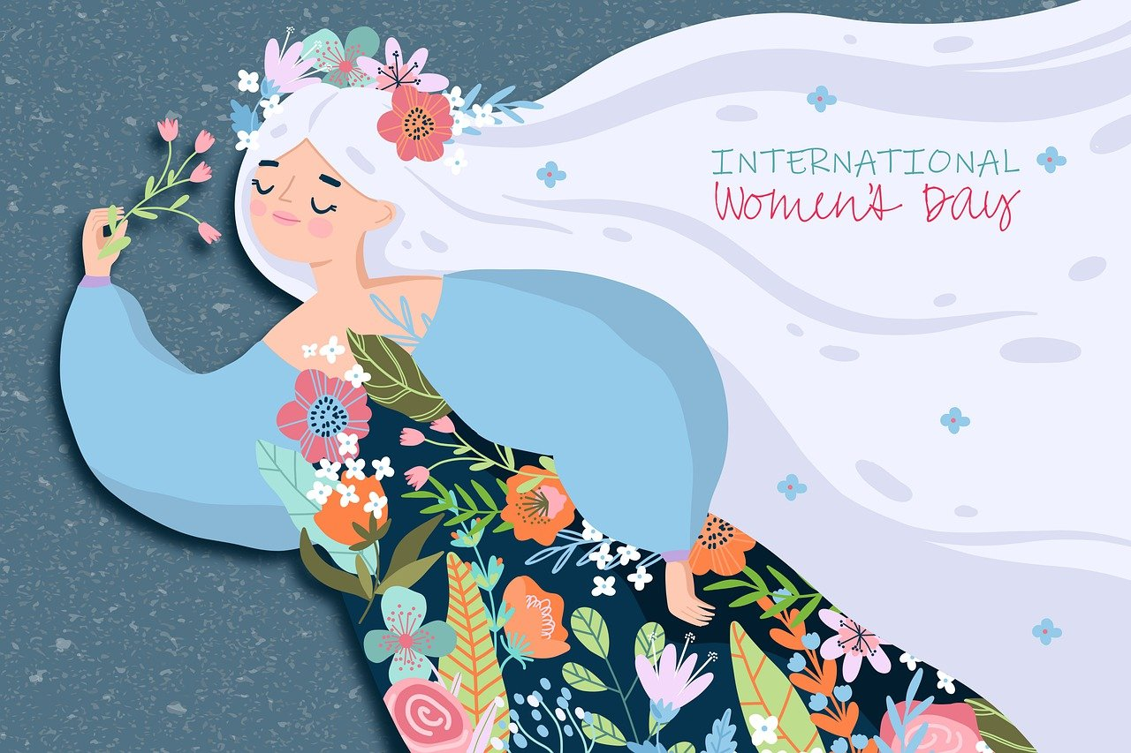
Derechos de las Mujeres
Las mujeres tienen derecho a recibir igualdad de trato, respeto y oportunidades sin discriminación de género.

Slide 6
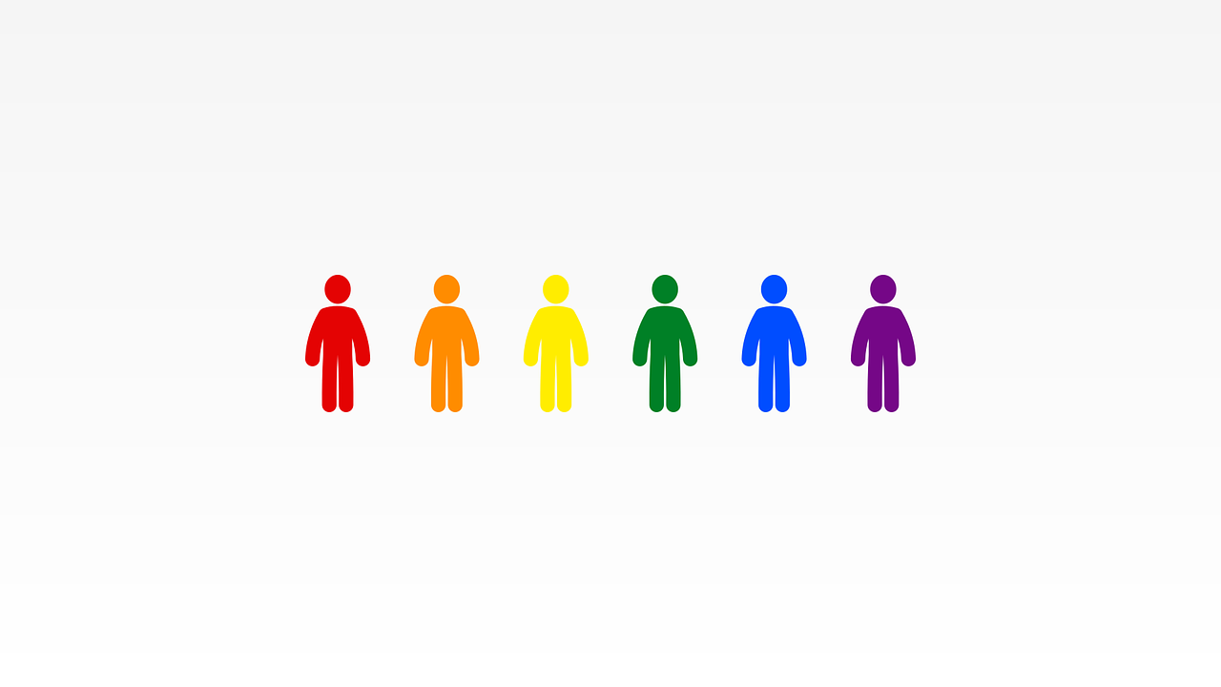
Lucha por la Igualdad de Género
La lucha por la igualdad de género es una lucha por la justicia social que busca erradicar la desigualdad entre hombres y mujeres.

Slide 7
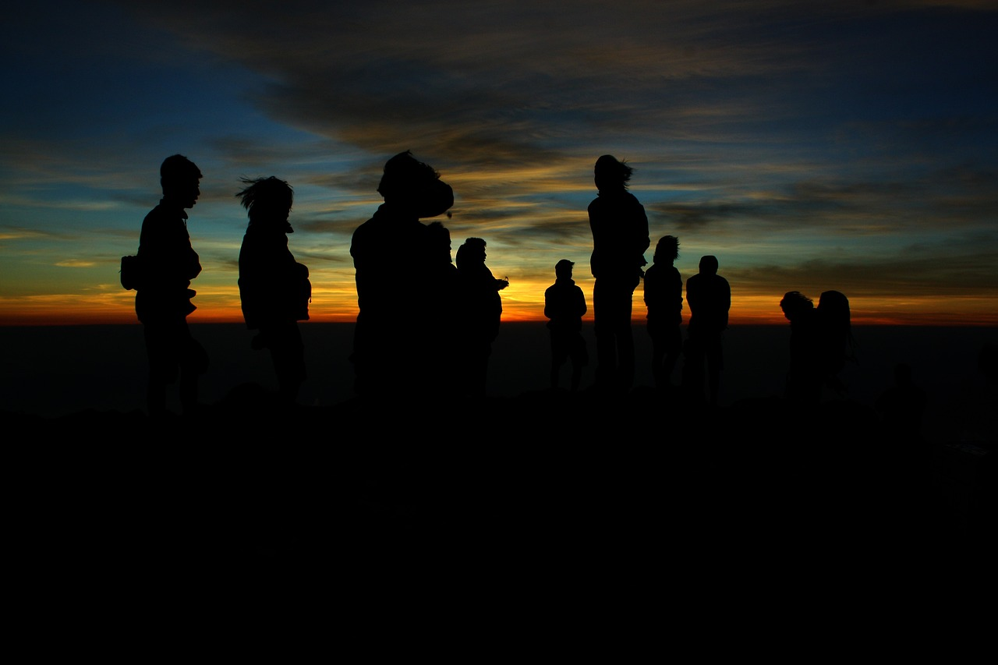
Encuentro de Mujeres
Los encuentros de mujeres son eventos que reúnen a mujeres de todo el mundo para abordar temas de interés común.

